Slide 1
Что мы имели до flex-box
- нормальный поток блоков
box model, float
- позиционирование блоков

Slide 2
Свойство display:flex
flex_container.html - 1
display: -webkit-flex
display: -ms-flex-box
display:flex
Особенности свойства display:flex
присваивается контейнеру в котором находятся любые элементы
элементы контейнера приобретают свойства flex-item
элементами контейнера можно управлять меняя их выравнивание, размер, направление распространения
Внимание!!!
В дальнейшем элемент, который находится в контейнере которому задано свойство display:flex будем называть flex-item

Slide 3
Flex Axis
flex_container.html - 2
main axis
flex item
flex item
cross axis
flex container
При создании flex контейнера его flex-items могут располагаться горизонтально или вертикально.
Это определяет свойство контейнера
flex-direction: <direction>
Если flex-direction: row (по умолчанию)
- main axes расположена горизонтально,
- cross axis расположена вертикально

Slide 4
flex_container.html - 2
cross axis
flex-direction: <direction>
<direction> могут быть
- row
- column
- row-reverse
- column-reverse
Если flex-direction:column то
– main axes расположена вертикально
- сross axis расположена горизонтально
flex item
flex item
main axis

Slide 5
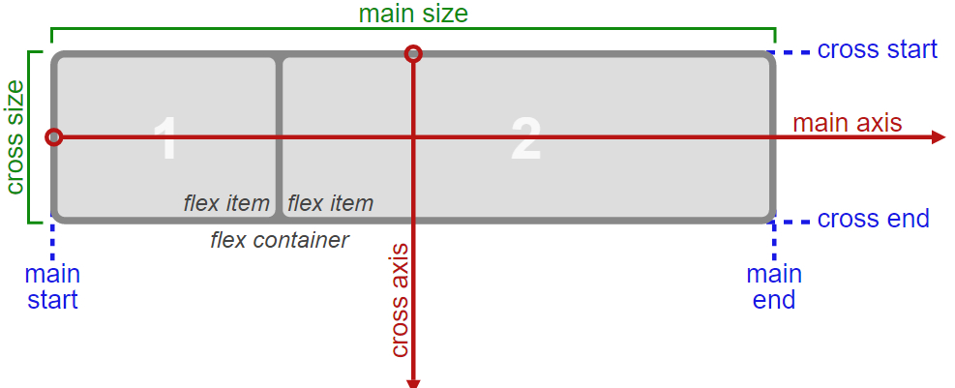

Slide 6
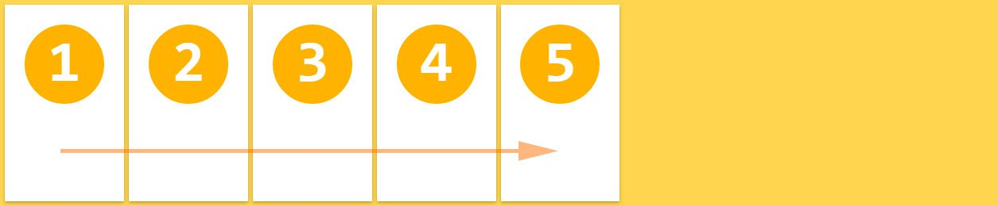
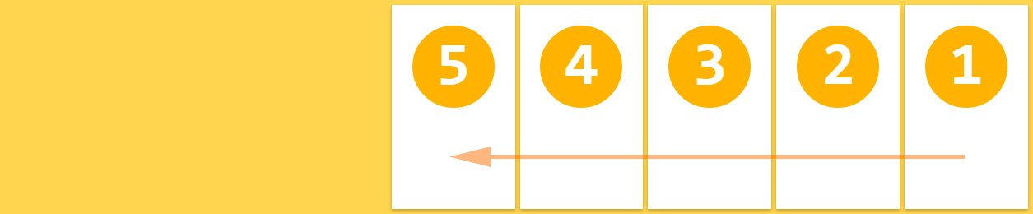
.flex-container{
flex-direction: row;
}
.flex-container{
flex-direction: row-reverce;
}

Slide 7
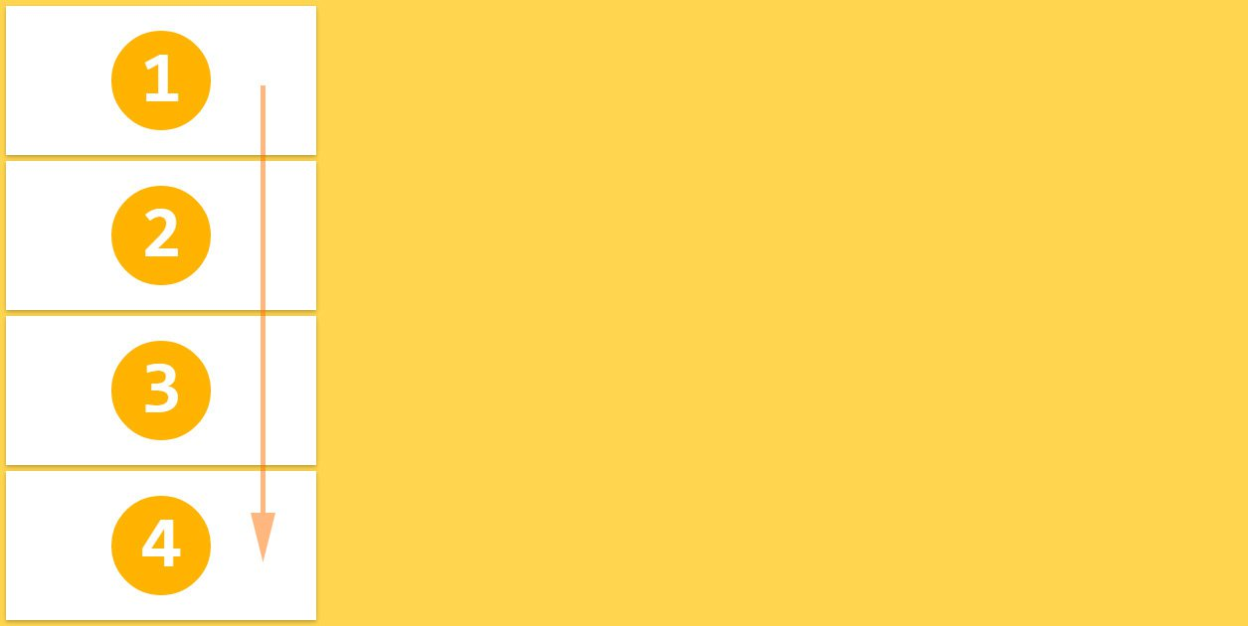
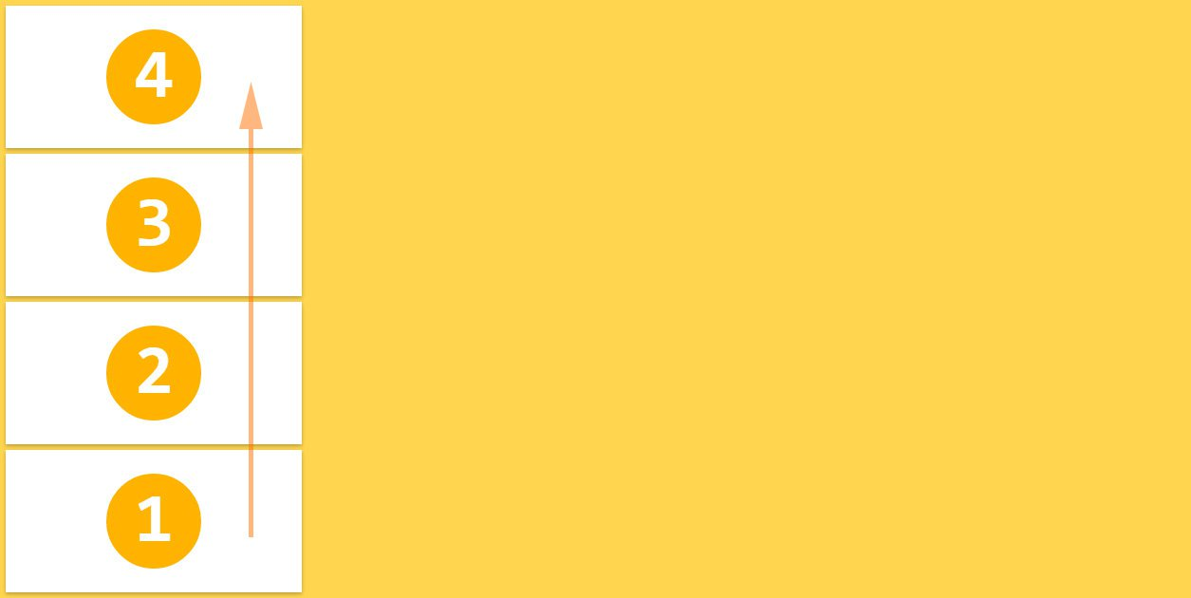
.flex-container{
flex-direction: column;
}
.flex-container{
flex-direction: column-reverse;
}

Slide 8
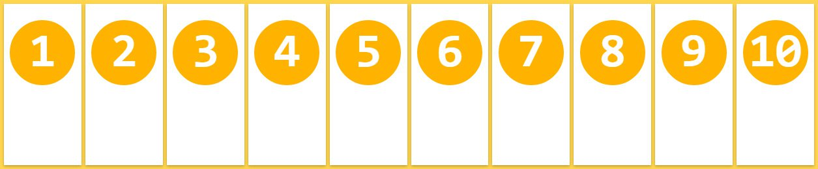
flex-wrap: <value>
<value>
- nowrap
- wrap
- wrap-reverse
flex_container.html - 3
Если элементов в контейнере много, и их общая ширина превышает ширину контейнера, то при flex-wrap: nowrap будет переполнение
контейнера
.flex-container{
flex-direction: nowrap;
}

Slide 9
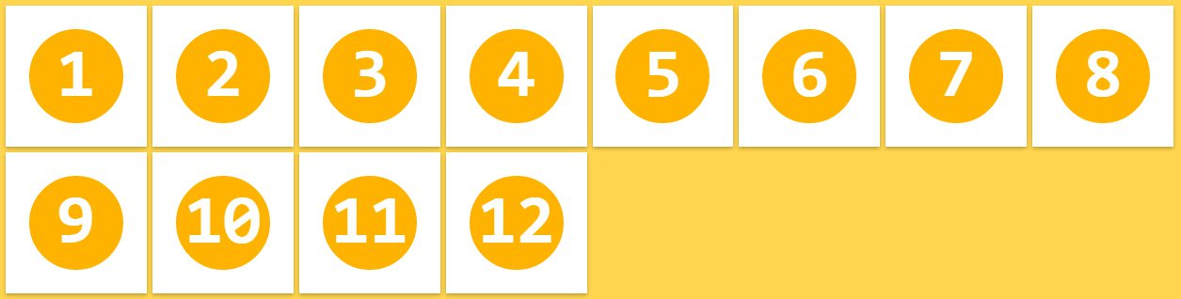
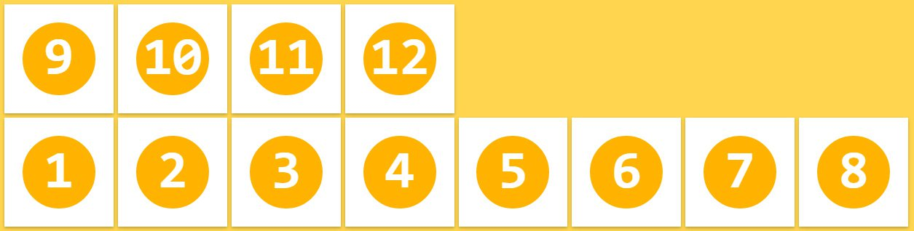
Если контейнеру присвоить flex-wrap: nowrap
элементы начнут переносится
.flex-container{
flex-direction: wrap;
}
.flex-container{
flex-direction: wrap-reverse;
}

Slide 10
Сокращенная запись
flex-flow: <flex direction> | <flex wrap>
Например
flex-flow: column wrap;

Slide 11
Свойство justify-content
Определяет то, как будут выровнены элементы вдоль главной оси.
flex-start (значение по умолчанию)-> блоки прижаты к началу
главной оси
flex-end -> блоки прижаты к концу главной оси
center -> блоки располагаются в центре главной оси
space-between -> первый блок располагается в начале главной оси,
последний блок – в конце,
все остальные блоки равномерно распределены в
оставшемся пространстве.
space-around -> все блоки равномерно распределены вдоль главной
оси, разделяя все свободное пространство
поровну.

Slide 12

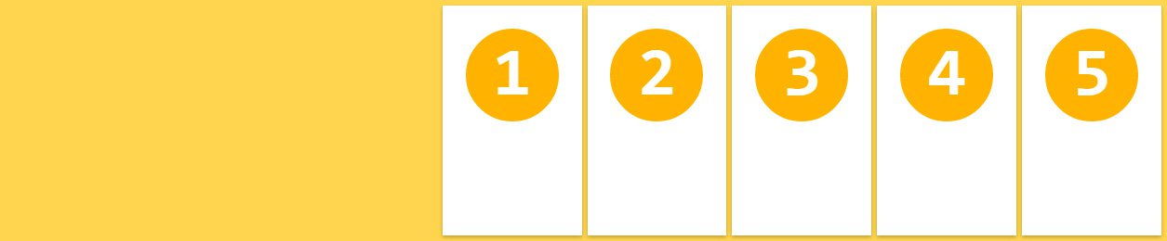
justify.html - 1
.flex-container{
justify-content: flex-start;
}
.flex-container{
justify-content: flex-end;
}

Slide 13

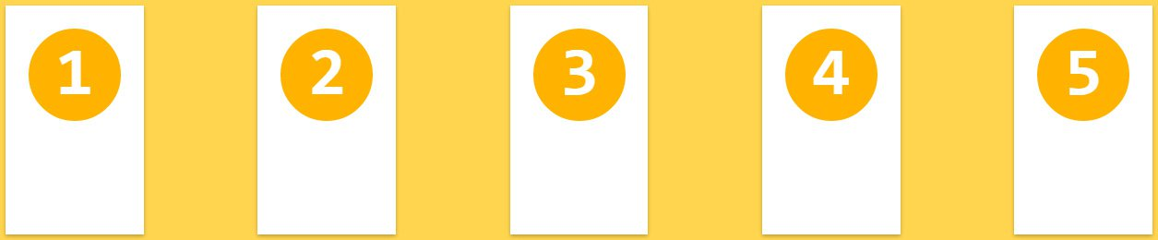
.flex-container{
justify-content: center;
}
.flex-container{
justify-content: space-between;
}

Slide 14
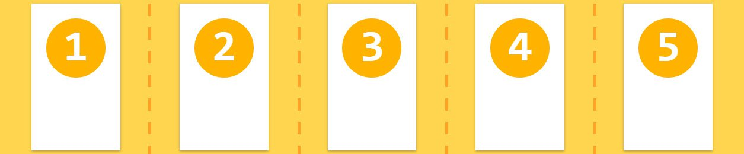
.flex-container{
justify-content: space-around;
}

Slide 15
Свойство align-items
Определяет то, как будут выровнены элементы по поперечной оси.
stretch (значение по умолчанию) : блоки растянуты, занимая все
доступное место по поперечной оси, при этом все же
учитываются min-width/max-width, если таковые заданы.
flex-start –> блоки прижаты к началу поперечной оси
flex-end -> блоки прижаты к концу поперечной оси
center -> блоки располагаются в центре поперечной оси
baseline -> блоки выровнены по их baseline

Slide 16
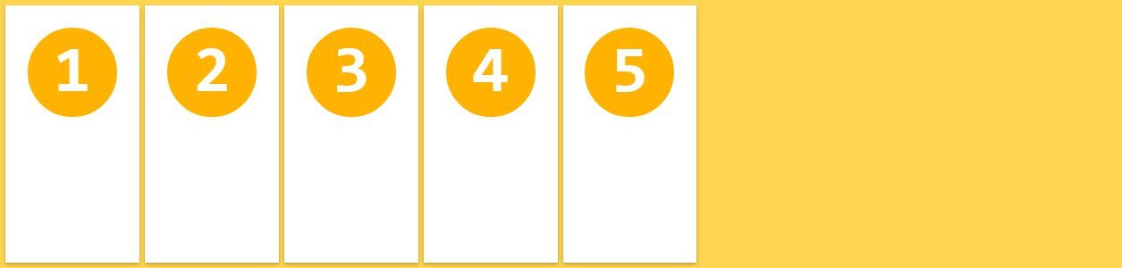
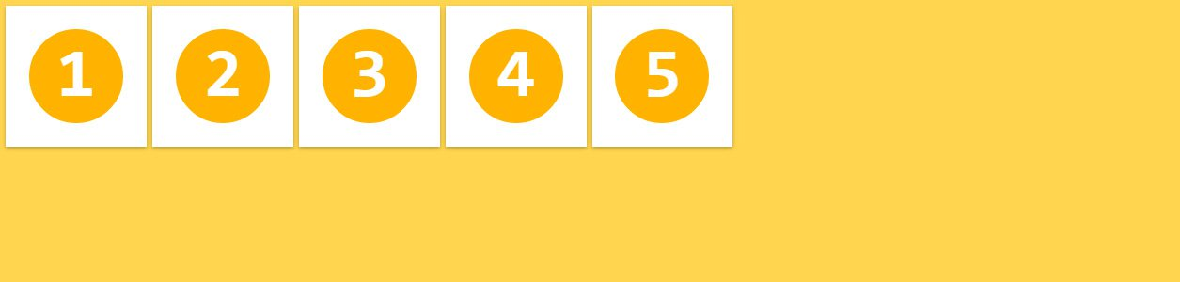
.flex-container{
align-items: stretch;
}
justify.html - 2
justify - 2
.flex-container{
align-items : flex-start;
}

Slide 17
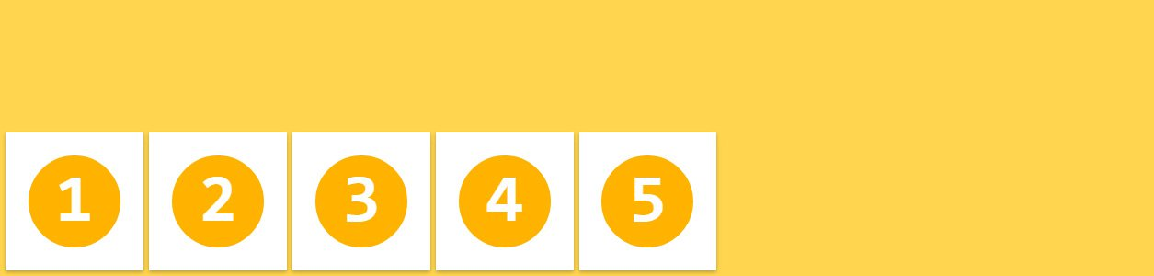

.flex-container{
align-items: flex-end;
}
.flex-container{
align-items : center;
}

Slide 18
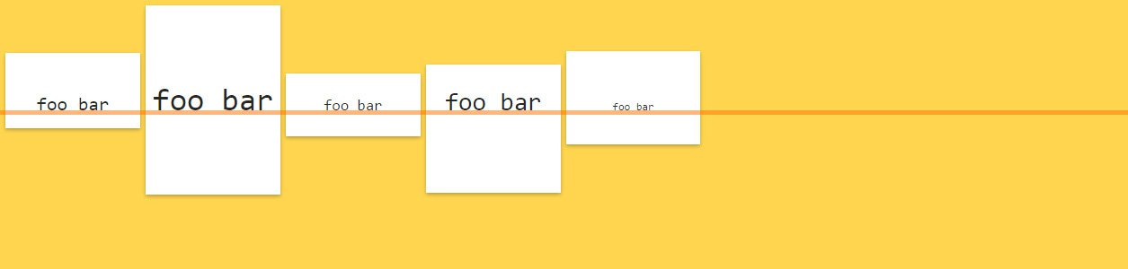
.flex-container{
align-items: baseline;
}

Slide 19
Свойство align-self
justify.html - 5
Выравнивание отдельно взятого flex-блока по поперечной оси.
!!! Применяется к flex items
stretch (значение по умолчанию)-> flex-блок растянут, чтобы
занять все доступное место по поперечной оси, при этом
учитываются min-width/max-width, если таковые заданы..
Оно определяет вес позиции элемента.
flex-start -> flex-блок прижат к началу поперечной оси
flex-end -> flex-блок прижат к концу поперечной оси
center -> flex-блок располагаются в центре поперечной оси
baseline -> flex-блок выравнен по baseline

Slide 20
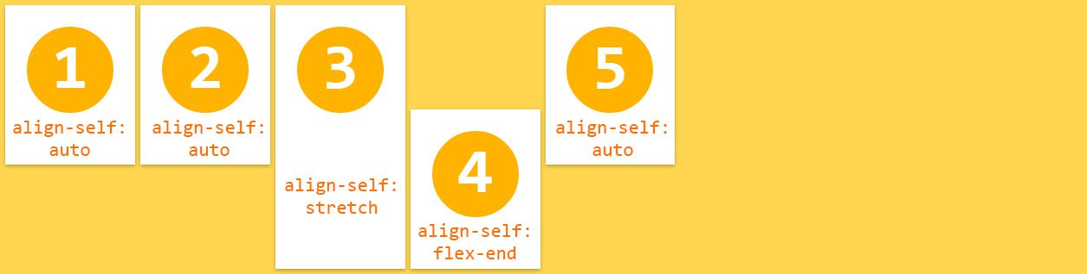
.box1 { align-self: auto; }
.box2 { align-self: auto; }
.box3 { align-self: stretch; }
.box4 { align-self: flex-end; }
.box5 { align-self: auto; }

Slide 21
Свойство align-contents
align_content.html - 1
Определяет то, каким образом образовавшиеся ряды блоков будут выровнены по вертикали и как они поделят между собой все пространство flex-контейнера.
ВАЖНО!!!
align-content работает только в многострочном режиме
(т.е. в случае flex-wrap:wrap; или flex-wrap:wrap-reverse;)
stretch (значение по умолчанию): Ряды блоков растянуты, чтобы
занять все имеющееся пространство.
flex-start -> ряды блоков прижаты к началу flex-контейнера.
flex-end -> ряды блоков прижаты к концу flex-контейнера
center -> ряды блоков находятся в центре flex-контейнера
space-between -> первый ряд блоков располагается в начале
flex-контейнера, последний ряд блоков блок – в конце,
все остальные ряды равномерно распределены в
оставшемся пространстве.
space-around -> ряды блоков равномерно распределены в от начала
до конца flex-контейнера, разделяя все свободное
пространство поровну.

Slide 22
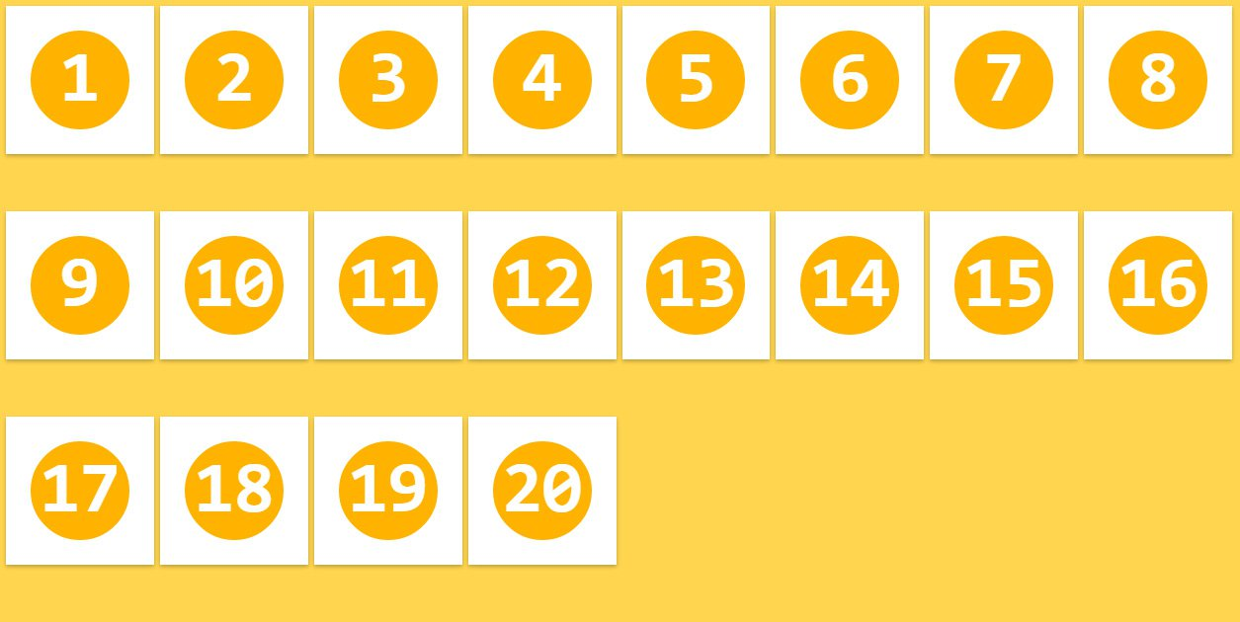
.flex-container{
align-contents: stretch;
}

Slide 23
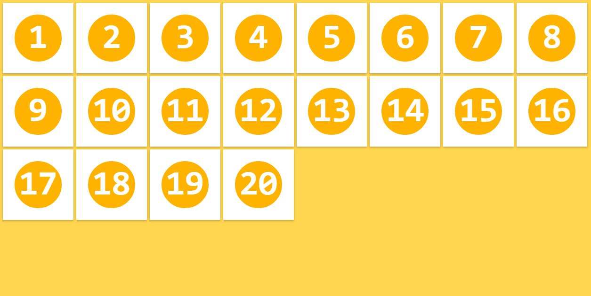
.flex-container{
align-contents: flex-start;
}

Slide 24
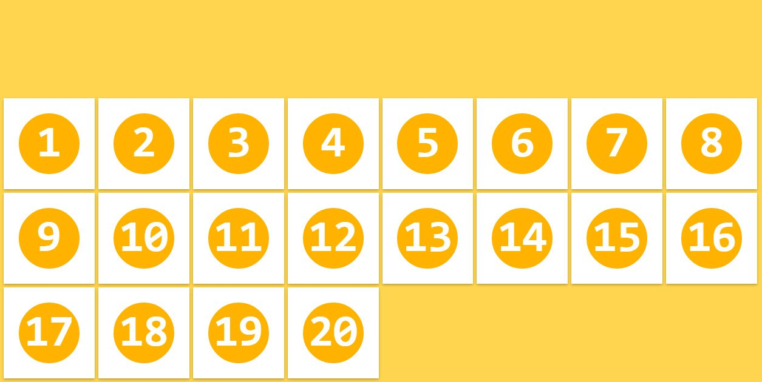
.flex-container{
align-contents: flex-end;
}

Slide 25
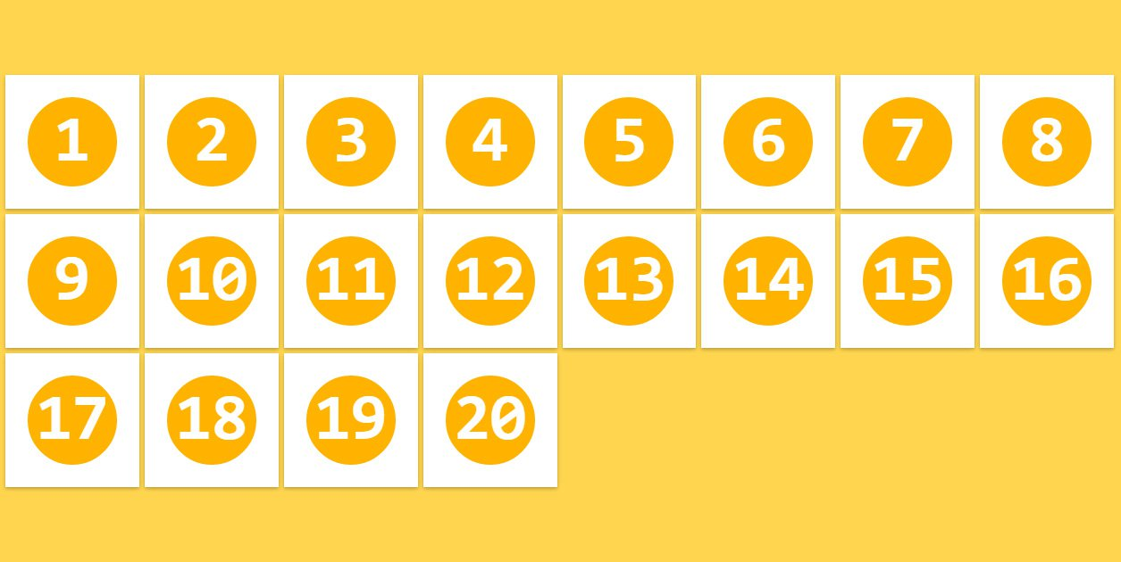
.flex-container{
align-contents: center;
}

Slide 26
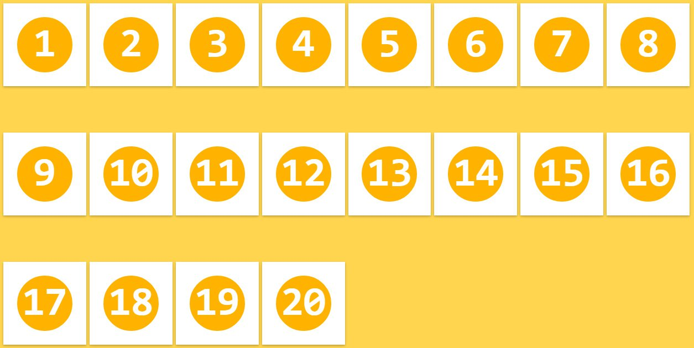
.flex-container{
align-contents: space-between;
}

Slide 27
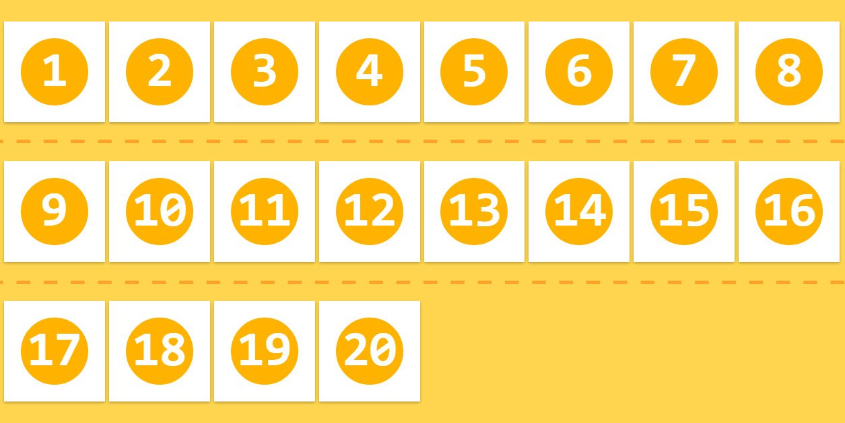
.flex-container{
align-contents: space-around;
}

Slide 28
Свойство order
Определяет порядок следования отдельно взятого flex-элемента внутри flex-контейнера.
!!! Применяется к flex items
По умолчанию для flex-элемента order: 0
По умолчанию все блоки будут следовать друг за другом в порядке, заданном в html.
Однако этот порядок можно изменить с помощью свойства order. Оно задается целым числом и по умолчанию равно 0.
Значение order не задает абсолютную позицию элемента в последовательности. Оно определяет вес позиции элемента.

Slide 29

. box3{
order: -1;
}
. box2{
order: 1;
}

Slide 30
flex-grow, flex-shrink, flex-basis
!!! Эти свойства применяеются только к flex-items
flex_basis_calculate.html
flex-basis -> 0 | px | em | ex | %
Для flex-basis, браузер установит для элемента указанную ширину, если будет достаточно свободного пространства.
А если нет - то ширина может быть меньше или больше (в зависимости от свободного пространства), или если для контейнера установлено свойство flex-wrap: wrap, то элеиент будет перенесен на новую строку.

Slide 31
flex-grow -> это число которое используется для определения насколько flex-item будет расширен по отношению к другим
flex-items в контейнере
Если каждому flex-item присвоить 1 то все свободное место в контейнере будет распределено между ними поровну, и все они будут по ширине одинаковы.
flex-shrink -> это число которое используется для определения насколько flex-item будет сужаться по отношению к другим
flex-items в контейнере

Slide 32
Сокращенная запись
flex: <flex grow> | <flex shrink> | <flex basis>
flex | flex grow | flex shrink | flex basis
По умолчанию | 0 | 0 | auto
auto | 1 | 1 | auto
none | 0 | 0 | auto
n | n | 1 | 0%

Slide 33
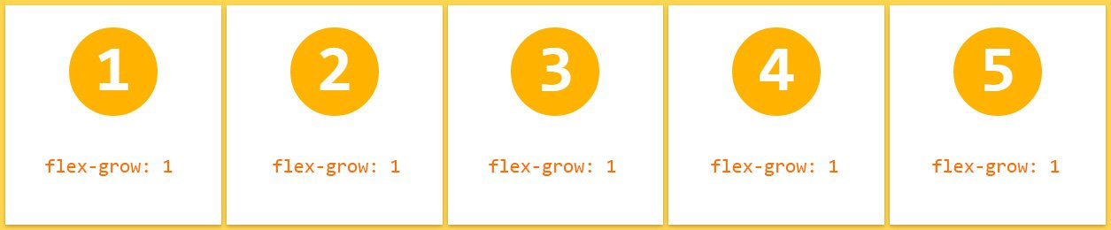
.box{
flex: 1;
}

Slide 34
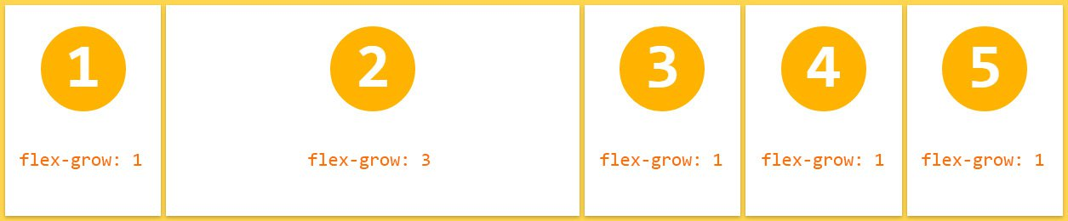
.box{
flex: 1;
}
.box2 {
flex: 3;
}

Slide 35
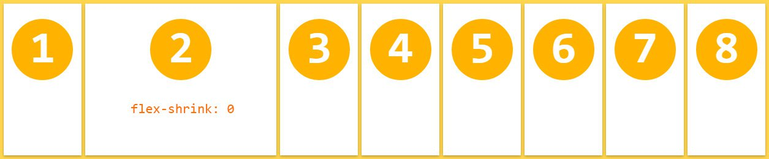
.box{
flex-shrink: 1;
}
.box3 {
flex-shrink: 0;
}

Slide 36
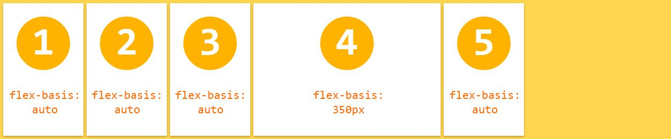
.box4 {
flex-basis: 350px;
}

Slide 37
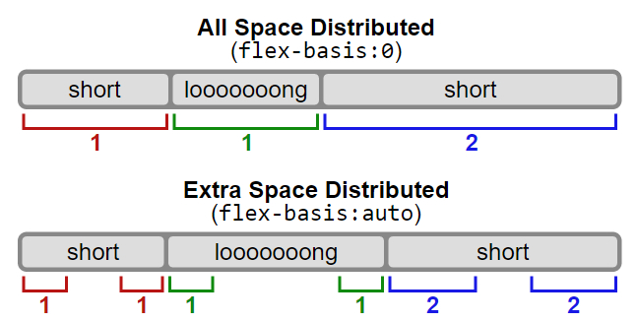
Особенности flex-basis
flex_basis.html

Slide 39
files/

Slide 40
files/

